Slide 1
03
텍스트 파일 가공하기
03-2 정규 표현식으로 문자열 다루기

Slide 2
03-2 정규표현식으로 문자열 다루기
이런 상황이라면?
어떤 긴 문자열에서 원하는 형태의 문자열 찾기
문자열의 포맷이 맞는지 확인하기
전화번호
이메일

Slide 3
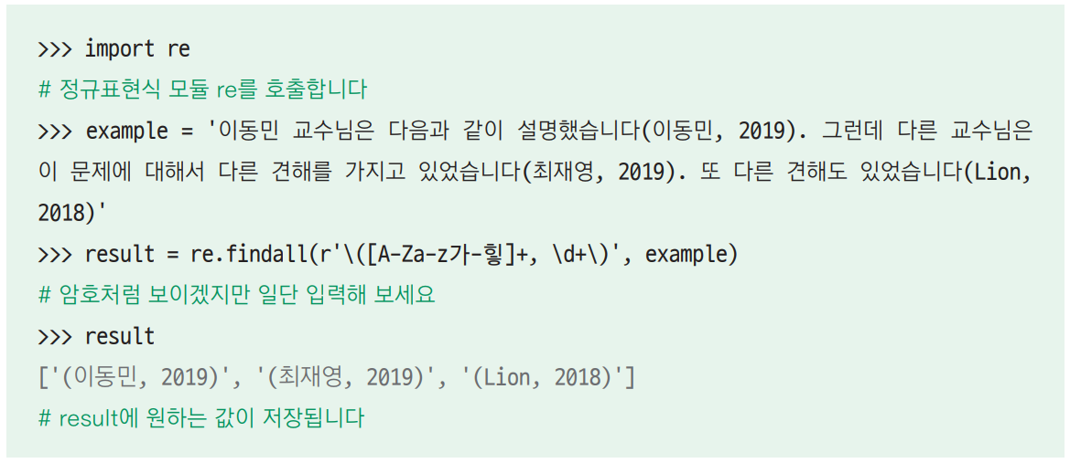
03-2 정규표현식으로 문자열 다루기
정규표현식이란
사람의 이름과 년도를 선택하는 정규표현식

Slide 4
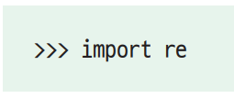
03-2 정규표현식으로 문자열 다루기
정규표현식의 정의와 필요성
정규표현식이란?
특정한 문자의 규칙을 찾고 가공하는 방법
regular expression, regexp, regex, rational expression 등으로 다양하게 표현
특정한 문자열을 찾을 때 유용
re 모듈을 임포트해 정규표현식 사용 가능

Slide 5
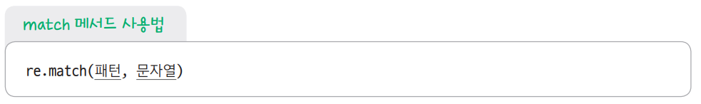
03-2 정규표현식으로 문자열 다루기
match 메서드 : 문자열 도입에서 패턴 찾기
match 메서드를 통하여 패턴에 맞는 문자열을 검색

Slide 6
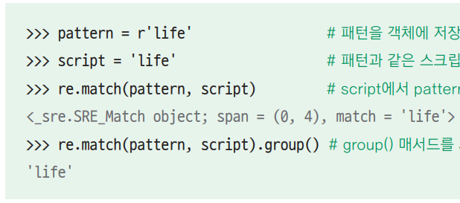
03-2 정규표현식으로 문자열 다루기
match 메서드 : 문자열 도입에서 패턴 찾기
match 메서드를 통하여 패턴에 맞는 문자열을 검색

Slide 7
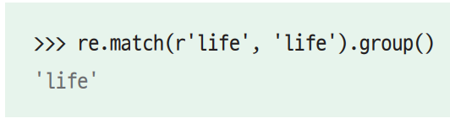
03-2 정규표현식으로 문자열 다루기
match 메서드 : 문자열 도입에서 패턴 찾기
변수 지정 없이 한 줄로 줄여서 사용 가능

Slide 8
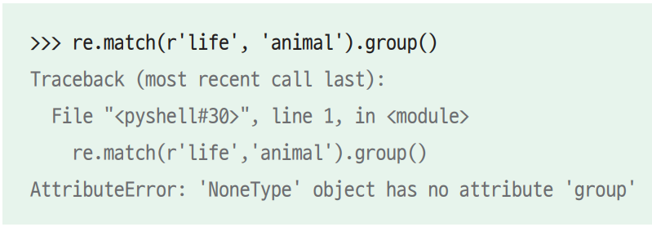
03-2 정규표현식으로 문자열 다루기
match 메서드 : 문자열 도입에서 패턴 찾기
매칭이 되지 않을 경우 오류 발생

Slide 9
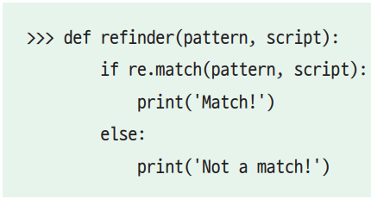
03-2 정규표현식으로 문자열 다루기
match 메서드 : 문자열 도입에서 패턴 찾기
script 문자열에 pattern 문자열이 있는지 확인하는 함수

Slide 10
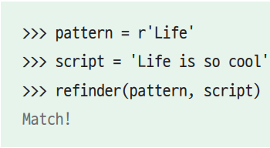
03-2 정규표현식으로 문자열 다루기
match 메서드 : 문자열 도입에서 패턴 찾기
script 문자열에 Life가 있음으로 Match!

Slide 11
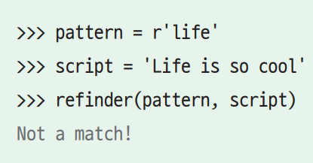
03-2 정규표현식으로 문자열 다루기
match 메서드 : 문자열 도입에서 패턴 찾기
script 문자열에 Life가 있음으로 Not a Match!

Slide 12
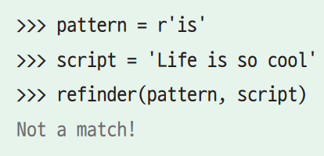
03-2 정규표현식으로 문자열 다루기
match 메서드 : 문자열 도입에서 패턴 찾기
script 문자열 중간에 is가 있음으로 Not a Match!

Slide 13
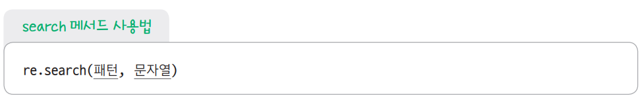
03-2 정규표현식으로 문자열 다루기
search 메서드 : 문자열 전체에서 패턴 찾기
match와 비슷하지만 search는 모든 구간과 비교

Slide 14
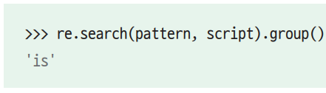
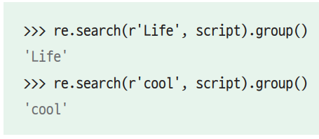
03-2 정규표현식으로 문자열 다루기
search 메서드 : 문자열 전체에서 패턴 찾기
script에서 is를 검색
script에서 Life와 cool을 검색

Slide 15
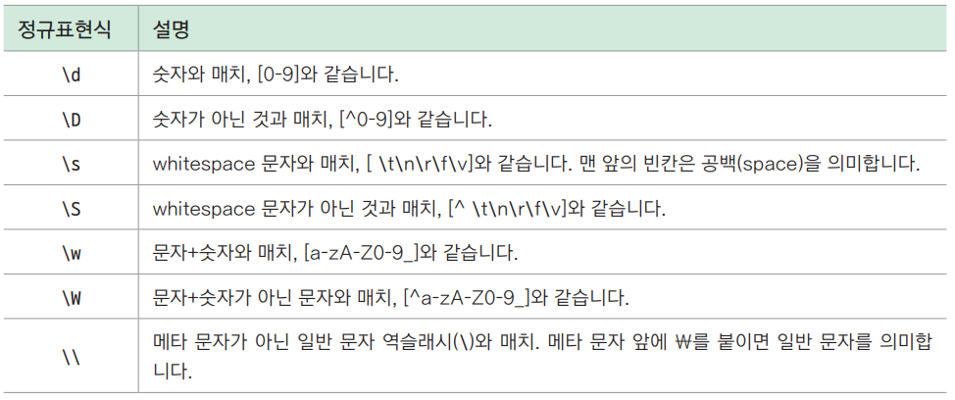
03-2 정규표현식으로 문자열 다루기
알아야할 정규 표현식

Slide 16
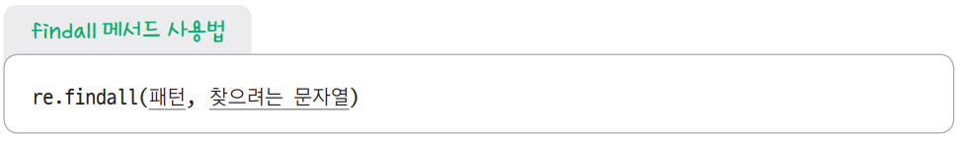
03-2 정규표현식으로 문자열 다루기
findall 메서드 : 패턴을 모두 찾아 리스트로 반환하기
search와 match와는 다르게 찾지 못하면 빈 리스트 반환

Slide 17
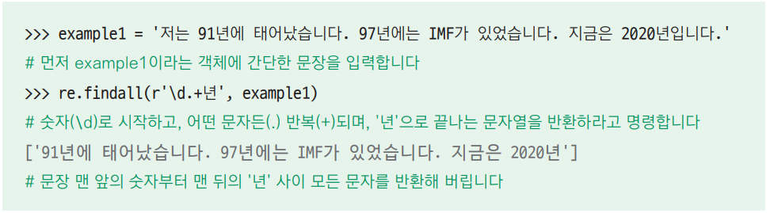
03-2 정규표현식으로 문자열 다루기
정규표현식의 탐욕 제어
정규 표현식은 매칭된 이후의 모든 문자를 반환

Slide 18
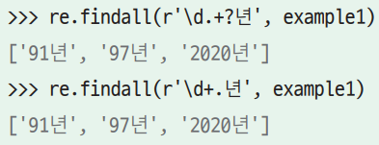
03-2 정규표현식으로 문자열 다루기
정규표현식의 탐욕 제어
탐욕을 멈추기 위하여 ‘?’를 사용

Slide 19
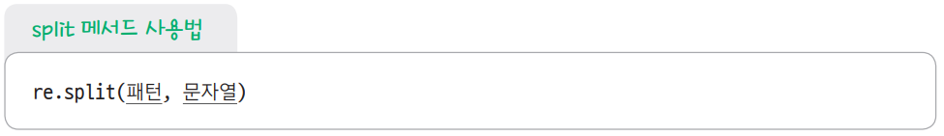
03-2 정규표현식으로 문자열 다루기
split 메서드 : 문장 나누는 패턴 만들기
특정한 패턴이 나올 때 문자를 분할

Slide 20
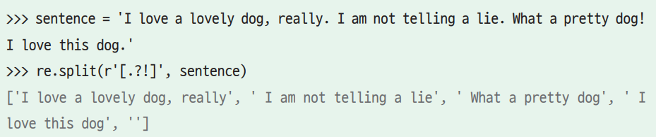
03-2 정규표현식으로 문자열 다루기
split 메서드 : 문장 나누는 패턴 만들기
마침표를 문장 끝으로 인식하여 문장을 분할

Slide 21
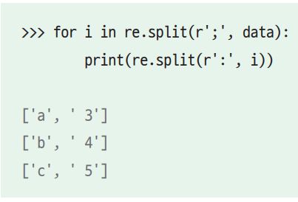

03-2 정규표현식으로 문자열 다루기
split 메서드 : 문장 나누는 패턴 만들기
데이터를 쉽게 분할 가능

Slide 22
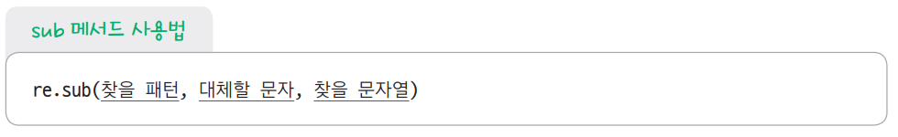
03-2 정규표현식으로 문자열 다루기
sub 메서드 : 문자열 바꾸기
문자를 대체하는 메서드

Slide 23
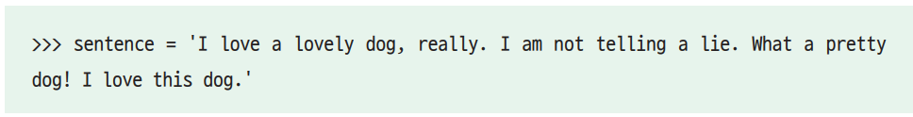
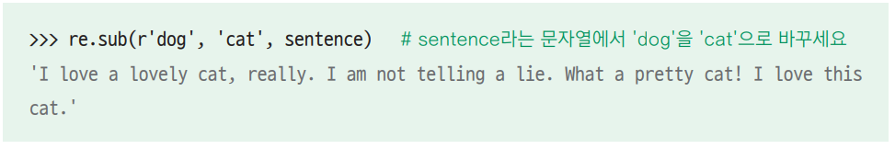
03-2 정규표현식으로 문자열 다루기
sub 메서드 : 문자열 바꾸기
dog를 cat으로 수정

Slide 24
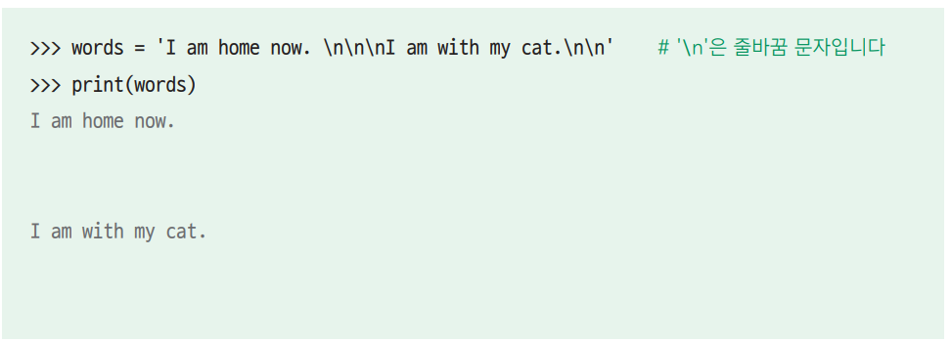
03-2 정규표현식으로 문자열 다루기
sub 메서드 : 문자열 바꾸기
공백 삭제처럼 유용하게 사용 가능

Slide 25
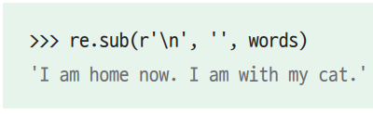
03-2 정규표현식으로 문자열 다루기
sub 메서드 : 문자열 바꾸기
공백 삭제처럼 유용하게 사용 가능

Slide 26
감사합니다

